Slide 1
Проект
«Чат-БОТ» для ресторана

Slide 2
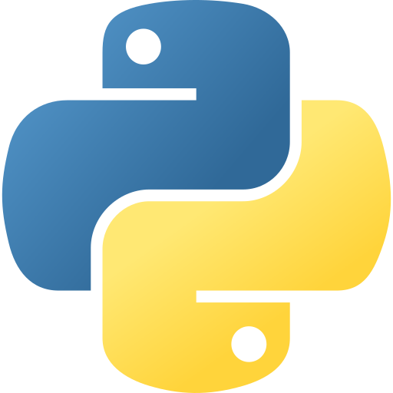
Идея проекта
В стране очень много ресторанов/кафе, у которых нет своего чат-бота.
Именно поэтому создание чат-бота и является целью моего проекта
В написании проекта мне помогла голова и язык Python

Slide 3
Используемые библиотеки
Названия библиотек
1. telebot
2. random
3. sqlite3
4. num2words
5. re

Slide 4
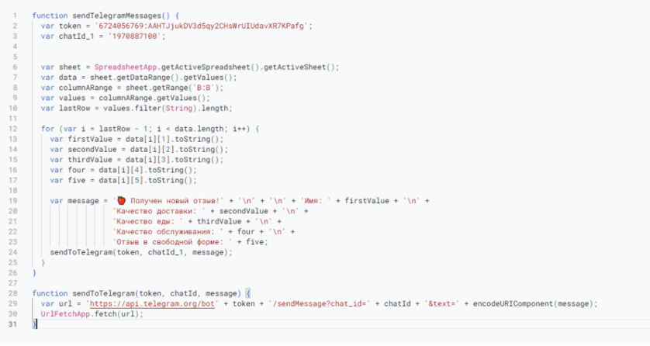
Google-таблицы в проекте и их функции
Роль google-таблиц в проекте

Slide 5

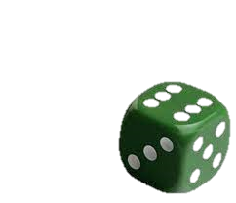

Основные функции
Описание основных функций
Пользователь может:
Забронировать столик
Оставить отзыв
Изучить меню
«Поиграть»

Slide 6

ИТОГ…

Slide 7
Возможные доработки
1. Добавление платежной системы
2. Прокладывание маршрута до заведения
3. Добавление регистрации пользователя

Slide 8
Спасибо за внимание!

